Slide 1
Догазификация.
Начало приема предварительных заявок о подключении домовладений, находящихся на территории газифицированных населенных пунктов.

Slide 2
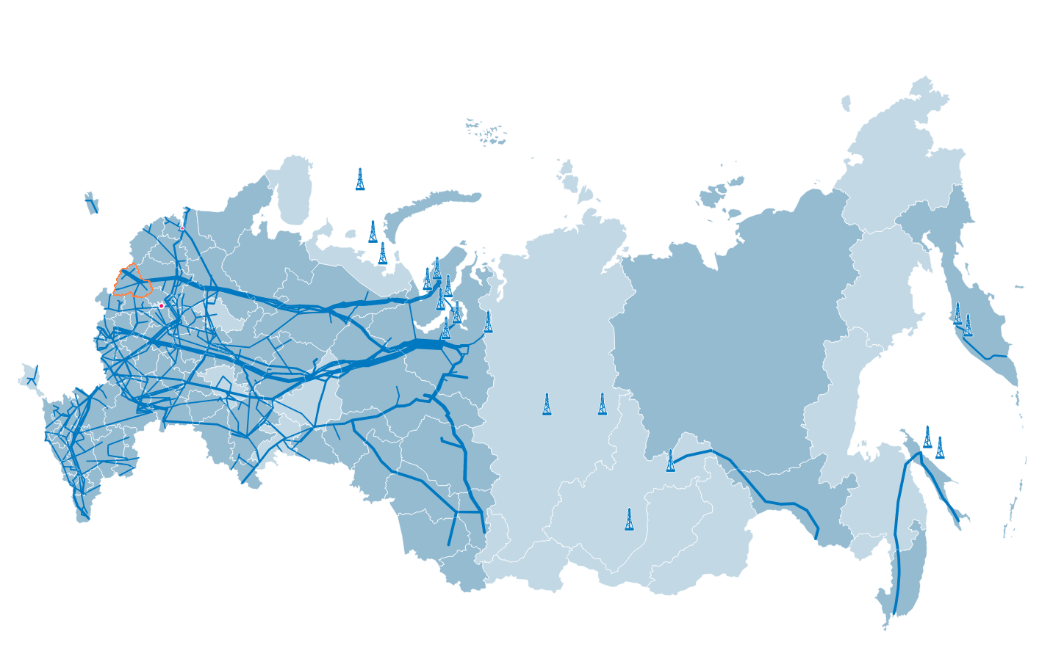
Догазификация.
Начало приема предварительных заявок о подключении домовладений, находящихся на территории газифицированных населенных пунктов
Догазификация — подведение газа до границ негазифицированных домовладений в газифицированных населенных пунктах без привлечения средств потребителей. Согласно Поручению Президента РФ, она должна быть обеспечена до 2023 года в газифицированных населенных пунктах.
1

Slide 3
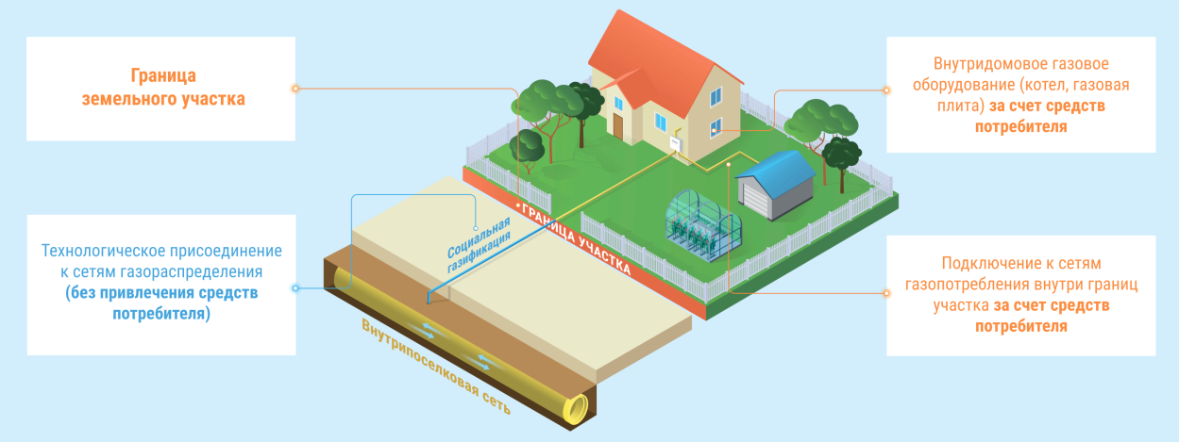
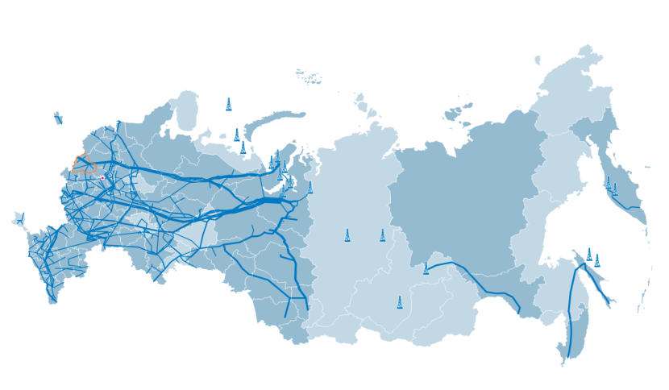
Догазификация.
Начало приема предварительных заявок о подключении домовладений, находящихся на территории газифицированных населенных пунктов
Схема
социальной газификации
2

Slide 4
Догазификация.
Начало приема предварительных заявок о подключении домовладений, находящихся на территории газифицированных населенных пунктов
1. Домовладение расположено в газифицированном населенном пункте. (Газифицированный населенный пункт – населенный пункт в котором по улицам проложены внутрипоселковые сети)
Основные критерии
социальной газификации
2. Имеются документы подтверждающие право собственности на участок и жилой дом (Свидетельства о праве собственности на участок и объект капитального строения)
3. Домовладение предназначено только для проживания.
(Не для ведения предпринимательской или профессиональной деятельности)
4. Подана заявка на заключение договора о технологическом присоединении
(Газификация без привлечения средств граждан возможна 1 раз в три года для одного абонента)
3

Slide 5
Догазификация.
Начало приема предварительных заявок о подключении домовладений, находящихся на территории газифицированных населенных пунктов
Сроки подключения домовладений, удовлетворяющих критериям догазификации будут определены Постановлением Правительства РФ, а также графиками догазификации, составленными по каждому населенному пункту. Догазификация должна быть закончена к 2023 году.
Предельные сроки подключения в зависимости от протяженности газопровода, который требуется построить до границы земельного участка будут указаны в договоре.
Срок подключения также учитывает время, требующееся для выполнения заявителем мероприятий в границах участка – прокладку сетей внутреннего газопровода по участку и дому, монтаж газоиспользующего оборудования.
Сроки
технологического присоединения
4

Slide 6
Догазификация.
Начало приема предварительных заявок о подключении домовладений, находящихся на территории газифицированных населенных пунктов
Подача предварительных заявок о заключении договора о технологическом присоединении возможна с 26.07.2021г.
Начало подачи предварительных заявок о подключении
Порядок подачи заявки:
1. Заполнить заявление по утвержденному бланку
2. Приложить к заявлению необходимые документы
3. Подать заявление одним из удобных способов.
Поданная заявка в рамках догазификации будет рассмотрена с момента вступления в силу нормативно-правовых актов Правительства Российской Федерации, регламентирующих порядок и условия догазификации.
5

Slide 7
Догазификация.
Начало приема предварительных заявок о подключении домовладений, находящихся на территории газифицированных населенных пунктов
Способы подачи заявок
с 26 июля 2021 г.
ГРО
МО
с 01 августа 2021 г.
ЕОГ
с 01 сентября 2021 г.
-Портал единого оператора газификации
ЕПГУ
МФЦ
-сайт www.gas-smolensk.ru
-Единые центры предоставления услуг
-Газовые службы в районах
6

Slide 8
Догазификация.
Начало приема предварительных заявок о подключении домовладений, находящихся на территории газифицированных населенных пунктов
Начало подачи заявок
ГРО
АО «Газпром газораспределение Смоленск»
Дистанционно – подача заявки через сайт www.gas-smolensk.ru
Нарочно – подача заявки через ЕЦПУ ГРО и газовые службы
МО
(Администрации)
МО
Администрации муниципальных образований (городские, сельские и т.д.)
МО
-Направление собранных заявок от граждан через сайт ГРО.
-Сбор заявок с приложениями и передача в газовые службы
7

Slide 9
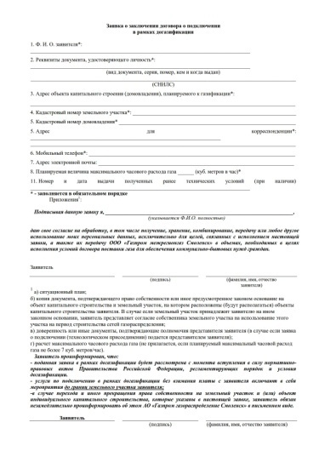
Догазификация.
Начало приема предварительных заявок о подключении домовладений, находящихся на территории газифицированных населенных пунктов
Предварительная заявка
Ситуационный план
Ситуационный план предоставляется в формате А4 и отражает схематическое расположение земельного участка по отношению к местности (населенному пункту/ улице). Ситуационные планы выдают органы местного самоуправления (местные Администрации), земельный комитет. Ситуационным планом также может служить эскиз, распечатанный из интерактивных карт, размещенных на бесплатных интернет-ресурсах, с указанием границ участка и объекта строительства.
Свидетельство о праве собственности на земельный участок
Свидетельство о праве собственности на объект недвижимости
Также при необходимости :
- Доверенность или иные документы, подтверждающие полномочия представителя заявителя (в случае если заявка о подключении (технологическом присоединении) подается представителем заявителя);
Расчет максимального часового расхода газа (не прилагается, если планируемый максимальный часовой расход газа не более 7 куб. метров/час).
Обязательные
приложения
Обязательные для заполнения данные
ФИО заявителя
Паспортные данные
Номер СНИЛС
Адрес объекта, планируемого к газификации
Кадастровый номер земельного участка
Кадастровый номер домовладения
Адрес для корреспонденции, контактный телефон
Планируемая величина расхода газа
(в большинстве случаев 5м3/ч)
8

Slide 10
Догазификация.
Начало приема предварительных заявок о подключении домовладений, находящихся на территории газифицированных населенных пунктов
ВОПРОС - ОТВЕТ
Что такое догазификация (социальная газификация)?
Догазификация (Социальная газификация) — подведение газа до границ негазифицированных домовладений в газифицированных населенных пунктах без привлечения средств потребителей.
В чем разница между газификацией и догазификацией?
Догазификация распространяется на бесплатное подключение индивидуальных жилых домов, принадлежащих на праве собственности заявителям – физическим лицам, в населенных пунктах, в которых уже проложены внутрипоселковые сети, и требуется, как правило, достроить газопроводы до границ земельных участков, на которых расположены такие дома
Газификация же касается, во-первых, не только граждан, но и бизнеса, которые должны платить за это, во-вторых, газификация предполагает строительство магистральных и (или) межпоселковых газопроводов, внутрипоселковых газопроводов, а уже потом строительство газопровода до границ земельных участков заявителей.
9

Slide 11
Догазификация.
Начало приема предварительных заявок о подключении домовладений, находящихся на территории газифицированных населенных пунктов
ВОПРОС - ОТВЕТ
Как узнать в какую программу Вы попадаете?
В случае если у Вас есть документы подтверждающие права собственности на земельный участок и на индивидуальный жилой дом, расположенный в населенном пункте, который уже газифицирован, Вы попадете в программу догазификации.
Поэтому сначала необходимо оформить право собственности на земельный участок и дом, а уже после подать заявку на догазификацию.
Дома, которые расположены в негазифицированных населенных пунктах, попадают в региональную программу газификации, в целях создания условий для газификации без использования средств граждан.
Если домовладение расположено в границах садоводческих или огороднических некоммерческих товариществ (далее – СНТ), а само СНТ расположено в границах газифицированного населенного пункта, доведение газопровода до границ таких СНТ будет бесплатно. В границах СНТ граждане самостоятельно осуществляют строительство газораспределительной сети (с привлечением газораспределительной организации или иной строительной организации). Впоследствии подключение домовладений осуществляет только газораспределительная организация, стоимость подключения будет по-прежнему регулироваться государством.
10

Slide 12
Догазификация.
Начало приема предварительных заявок о подключении домовладений, находящихся на территории газифицированных населенных пунктов
ВОПРОС - ОТВЕТ
Сколько стоит «бесплатная газификация?»
Сколько стоит подключение до (границы земельного участка)?
В случае, если Вы физическое лицо, имеющее на праве собственности или ином законном основании индивидуальный жилой дом в границах газифицированного населенного пункта и намеревающиеся использовать газ для удовлетворения личных, семейных, домашних и иных нужд, не связанных с осуществлением предпринимательской (профессиональной) деятельности, то «до забора» газ подведут бесплатно.
Сколько стоит провести газ внутри участка?
Это зависит от объема работ по строительству газопровода внутри земельного участка, от способа прокладки газопровода. Если Вы приняли решение по газификации в пределах границ земельного участка силами, то можете обратиться к газораспределительной организации или воспользоваться услугами сторонней организацией, по договору оказания услуг.
Сколько стоит внутридомовое газовое оборудование?
Стоимость внутридомового газового оборудования (плита, котел, водонагреватель и т.д.) и стоимость его монтажа зависит от мощности, марки производителя оборудования, а также от пожеланий заявителя и приобретается дополнительно. Газораспределительные организации помогут подобрать оборудование.
11

Slide 13
Догазификация.
Начало приема предварительных заявок о подключении домовладений, находящихся на территории газифицированных населенных пунктов
ВОПРОС - ОТВЕТ
Что мне нужно сделать чтобы получить газ?
В первую очередь необходимо подать заявку, для этого можно воспользоваться сайтом газораспределительной организации или прийти в один из центров (офисов) газораспределительной организации, с августа-сентября текущего года будет доступна возможность подать заявление через портал Госуслуг, МФЦ, или с помощью единого портала единого оператора газификации СОЦГАЗ.РФ.
Как избежать обмана при подключении?
На сегодняшний день подключение (технологическое присоединение) осуществляют только газораспределительные организации, деятельность которых регулируется государством.
Вырастет ли тариф?
Рост тарифов проходит только в соответствие с инфляцией, дополнительного увеличения, в связи с подключением, для граждан не будет.
12

Slide 14
Догазификация.
Начало приема предварительных заявок о подключении домовладений, находящихся на территории газифицированных населенных пунктов
ВОПРОС - ОТВЕТ
Как подать заявку на догазификацию?
Куда обращаться?
Вы можете обратиться на сайт газораспределительной организации или прийти в один из центров (офисов) газораспределительной организации, также с августа-сентября текущего года будет доступна возможность подать заявку на бесплатную газификацию через порталы Госуслуг, МФЦ, или единого оператора газификации – СОЦГАЗ.РФ.
Какие документы нужны?
Правоустанавливающие документы на земельный участок и индивидуальный жилой дом, ситуационный план, паспорт, СНИЛС и контактные данные. На сайтах или офисах газораспределительных организаций Вам будет доступна типовая форма заявки, с описью необходимых документов.
Какие критерии для соответствия догазификации?
В случае если ваш индивидуальный жилой дом и земельный участок зарегистрированы в установленном порядке, и дом расположен в населенном пункте, который уже газифицирован, Вы попадете в программу ускоренной социальной газификации (догазификации).
13

Slide 15
Догазификация.
Начало приема предварительных заявок о подключении домовладений, находящихся на территории газифицированных населенных пунктов
ВОПРОС - ОТВЕТ
Я подал заявку – когда мне проведут газ?
В договоре будут указаны предельные сроки осуществления подключения, в зависимости от протяженности газопровода, который требуется построить газораспределительной организации до границы Вашего земельного участка (ответственнсть ГРО). Срок подключения также учитывает время, требующееся для выполнения мероприятий в границах Вашего земельного участка, а именно: прокладку сети газопотребления, внутреннего газопровода по дому, монтаж газоиспользующего оборудования (ответственность заявителя).
Могут ли мне отказать после того как я подал заявку?
Могут, если Вы представите не полный комплект документов или данные будут заполнены некорректно.
Также, если параметры подключения Вашего индивидуального жилого дома не будут соответствовать критериям, а именно дом не зарегистрирован или расположен в негазифицированном населенном пункте.
14

Slide 16
Спасибо за внимание!

